Slide 1
诊断数据库介绍
Gu Yan 2022.06.16
Confidential
iAuto (Shanghai) Co., Ltd.

Slide 2
Catalog
1、诊断数据库分类介绍
2、制作诊断数据库CDD

Slide 3
诊断数据库分类介绍
常用的诊断数据库格式为：
CDD (*.cdd)
CDD是Vector私有的诊断数据库格式，用于描述ECU的诊断功能需求，例如ECU支持UDS协议描述的诊断功能，则需要支持其中定义的会话跳转、安全解锁、读写数据流、读取故障码等服务和参数。
一个CDD文件对应一个ECU的诊断需求，从而保证ECU的诊断数据满足整车级别的需求与数据，同时可以减少相同数据的重复定义，提高CDD数据库的定义效率（编辑效率）。CDD文件是最早实现软件读取诊断需求的文件格式，也是在汽车行业内被最多诊断用户掌握的诊断数据库格式。
ODX (*.odx或*.pdx)
ODX（Open Diagnostic Data Exchange）文件是一种开放式的标准化诊断数据格式，用于整车生命周期中诊断数据的交换。PDX为所有ODX文件压缩文件的格式。ODX是由ASAM制定的用来描述诊断规范的数据格式（MCD-2 D/ISO 22901-1），是一种基于XML语言的开放式诊断数据格式。
ODX是标准化的诊断描述文件，基于该文件可以实现不同控制器、不同车型、不同平台的数据交互，而无需对诊断仪做任何改变。这也是诊断仪参数化的重要体现-不会因为车型或者平台的变化，需要重新定制对应的诊断仪（涉及到项目的时间和成本迭代）ODX统一了诊断文件的格式，诊断文件可以应用于研发、测试、生产、售后等部门中，不需要进行格式转换，也不需要不同工程师对诊断描述内容进行主观解读，可以保证数据的有效性和一致性。

Slide 4
诊断数据库分类介绍
DEXT (*.arxml)
ARXML是由AUTOSAR定义的诊断提取格式。用于DCM（诊断通信管理器）、DEM（诊断事件管理器）以及FIM（功能抑制管理器）的需求及配置定义。ARXML涵盖AUTOSAR支持的用于诊断的所有基础软件模块的配置。该文件可以描述相应协议传输的数据，还可以描述ECU应用软件中数据的来源。当且仅当两种类型的信息均可用时，才可以完全配置基础诊断软件。
总结：
CDD应用于诊断开发全流程，ODX应用于生产售后阶段，ARXML则专业服务于AUTOSAR架构中诊断模块软件的实现。
ODX描述的内容包括诊断服务、诊断数据、DTC维修信息、通信参数等诊断信息外，还可以描述配置信息、刷写数据以及车辆功能信息库；CDD除与ODX类似的诊断信息外，还可以描述DTC Event，用于DEM的实现；DEXT在描述DID/IO Control/Routine/DTC以及Event等诊断数据信息的基础上，增加了应用程序中的数据端口AUTOSAR用于基础软件的诊断模块配置，并且是AUTOSAR Adaptive平台唯一的输入格式。由于服务于AUTOSAR代码的专业性，ARXML缺少与诊断仪或测试设备之间通信的描述，不能应用在诊断验证以及参数化诊断仪中。
用户定义CDD文件，从CDD文件导出ODX和ARXML文件，从而保证数据的一致性，也可以减少建立多种诊断数据库的时间，同时又能扩展不同阶段的特殊需求，覆盖从开发到生产售后的整个诊断流程，有利于所有诊断用户快速高效地完成诊断工作。

Slide 5
Catalog
1、诊断数据库分类介绍
2、制作诊断数据库CDD

Slide 6
制作诊断数据库CDD
工具
CANdelaStudio
安装CANdelaStudio软件后，会自带CDDT模板，CDD文件是由CDDT模板文件生成，生成的CDD文件也可以导入不同软件中。比如基于AUTOSAR体系，CDD文件可以导入到达芬奇软件中，生成MICROSAR Diag部分的代码；CDD文件可以导入其他Vector软件中（CANoe、CANape、Indigo等），进行诊断的手动测试；还可以导入CANoe.DiVa软件中生成诊断自动化测试用例，最终在CANoe中导入CANoe.DiVa生成的测试用例进行自动化测试。
CANdelaStudio版本介绍
CANdelaStudio View：可以查看CDD文件，不能对CDD文件进行编辑。
CANdelaStudio Standard：基于CDDT编辑CDD文件，但不可以编辑CDDT文件
CANdelaStudio Pro：支持多语言版本
CANdelaStudio Admin：权限最高版本，可以编辑CDDT文件

Slide 7
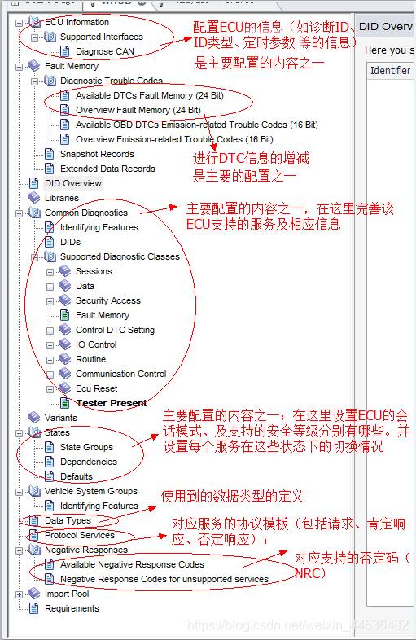
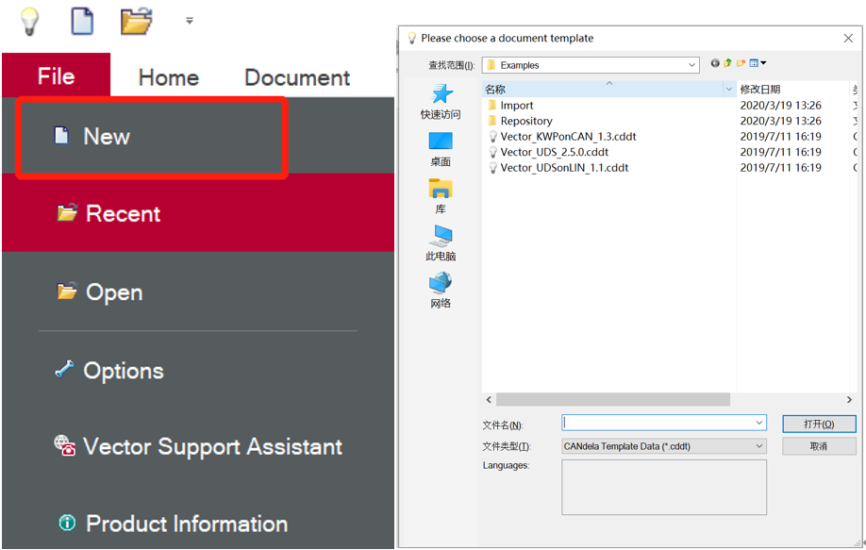
制作诊断数据库CDD
创建工程
点击New选择相应的CDDT模板来编辑数据库保存为CDD文件

Slide 8
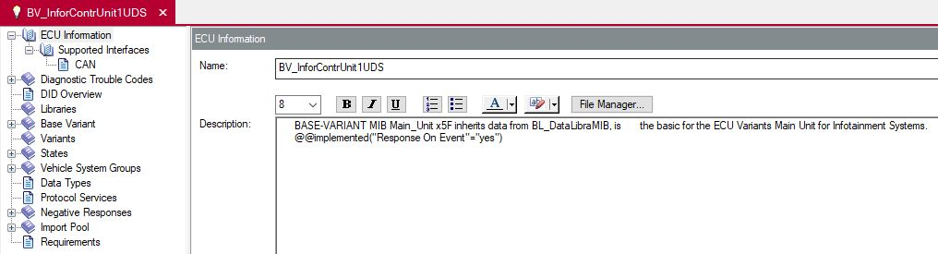
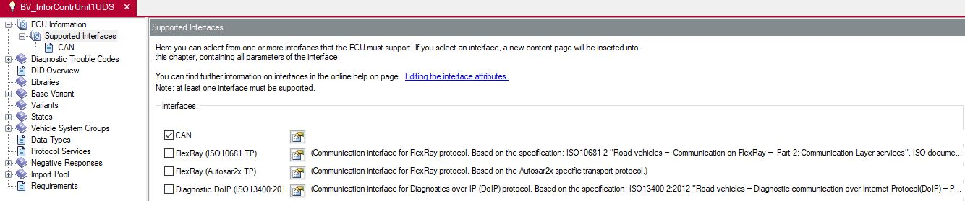
制作诊断数据库CDD
ECU信息描述编辑
Name
Interface

Slide 9
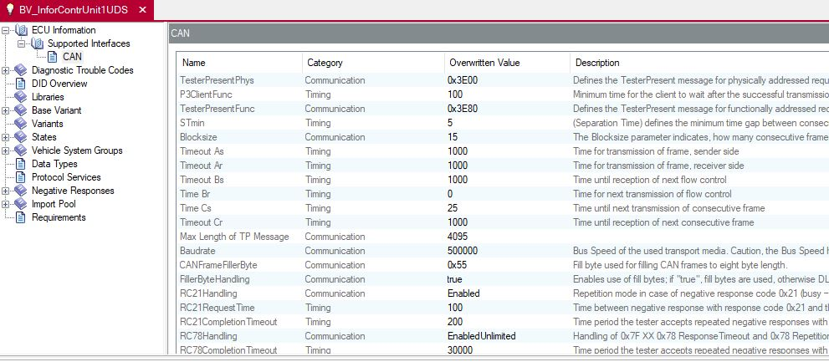
制作诊断数据库CDD
Communications Parameters
Eg: Request ID, Response ID, Timer, Baudrate......

Slide 10
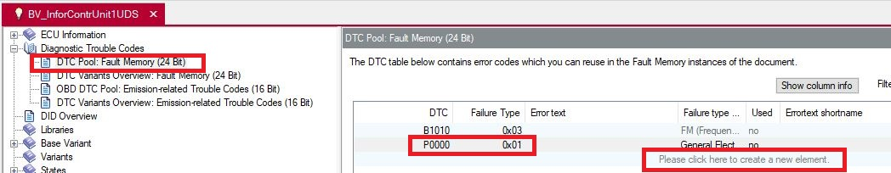
制作诊断数据库CDD
DTC故障码编辑
新建DTC：
选择DTC数据库
点击新建DTC
DTC参数编辑

Slide 11
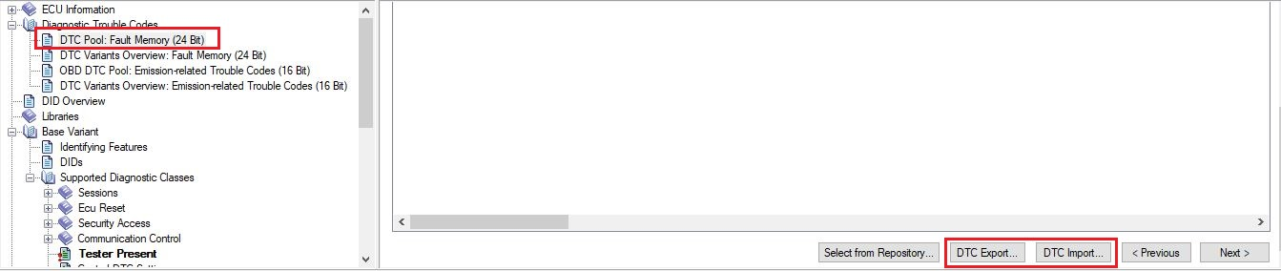
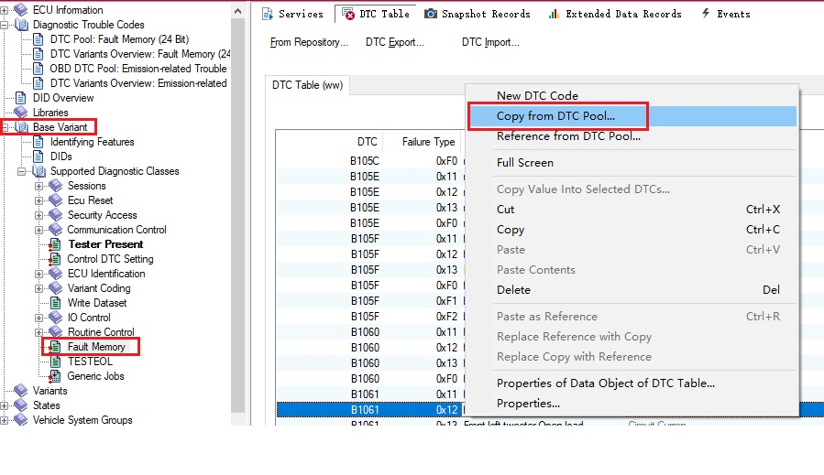
制作诊断数据库CDD
DTC故障码导入/导出
在DTC数据库中，可以将Excle表中的DTC直接导入CANdelaStudio中，也可以将CANdelaStudio中的DTC导出成Excle表格。
DTC库中的故障码加载至Variant
Fault Memory的DTC Table中，右键弹出的窗口中选择Copy / Reference from Available DTCs...
通过Copy的方式加载的DTC在DTC Table中不会跟着DTC库的修改而自动更新。通过Reference的方式加载的DTC可以自动更新。

Slide 12
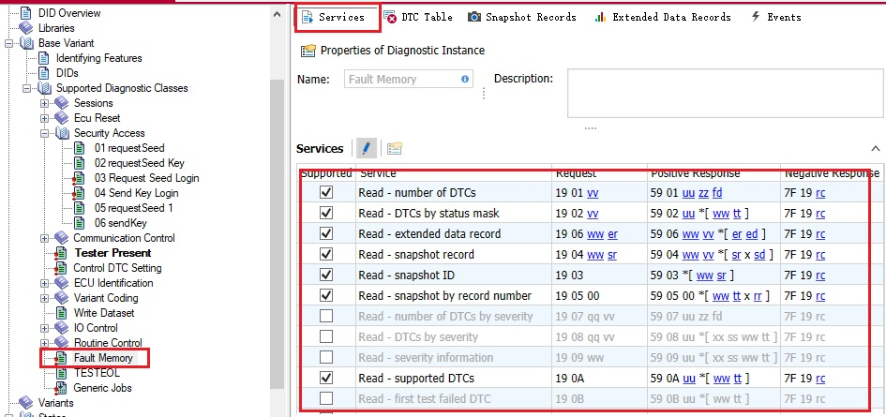
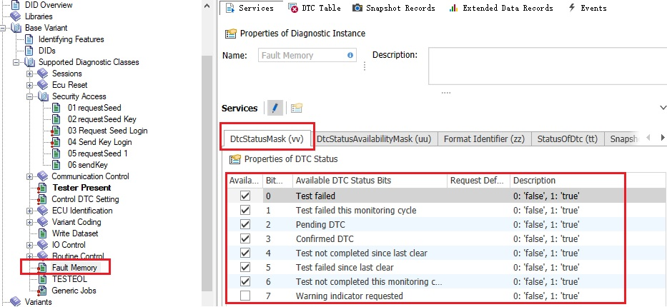
制作诊断数据库CDD
设置需要应用的0x19服务
根据需求设置Status mask

Slide 13
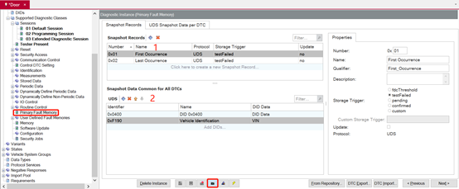
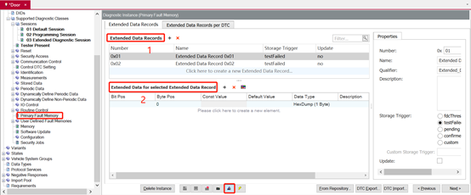
制作诊断数据库CDD
编辑快照数据
编辑扩展信息

Slide 14
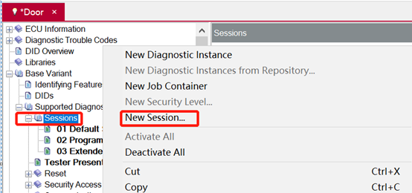
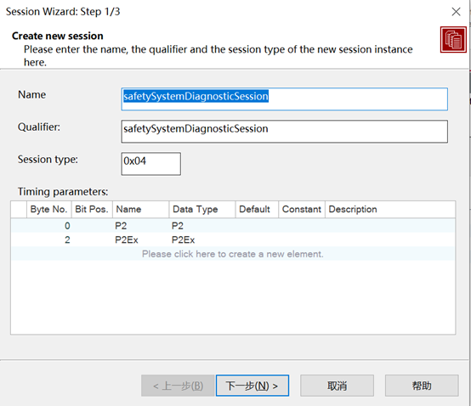
制作诊断数据库CDD
创建New Session
选择New Session新建一个会话模式
编辑参数

Slide 15
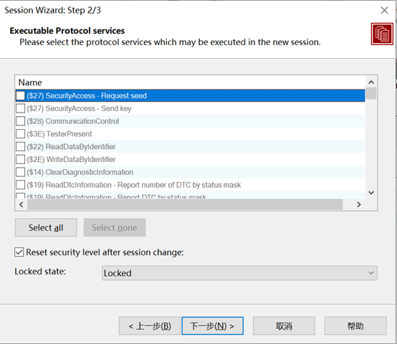
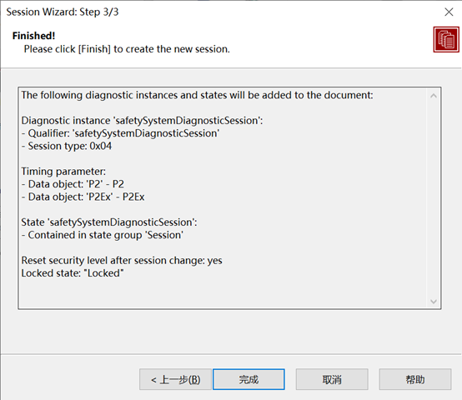
制作诊断数据库CDD
选择新的会话模式支持的服务和设置解锁机制
完成会话模式的新建

Slide 16

制作诊断数据库CDD
完成会话模式的新建
在Sessions和State Groups下可以看到新建的会话模式

Slide 17
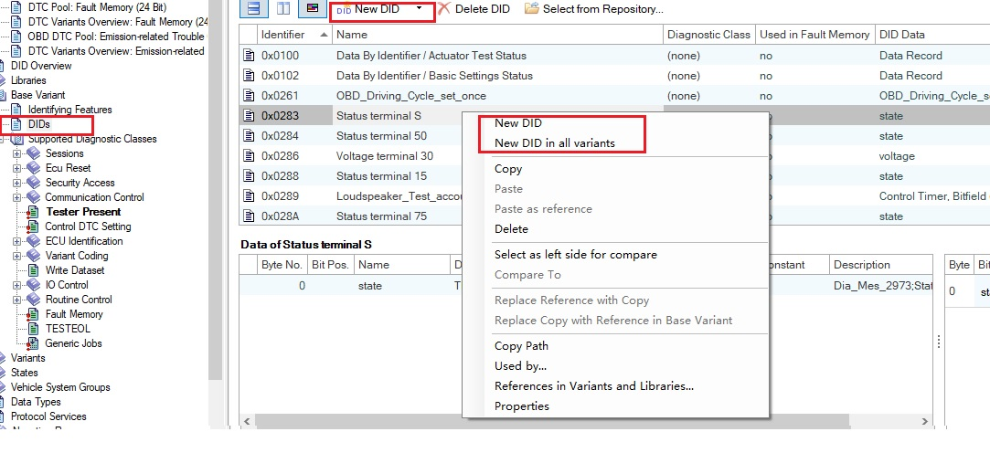
制作诊断数据库CDD
DID编辑
新建DID
选择DIDs
选择New DID
编辑ID和名称

Slide 18
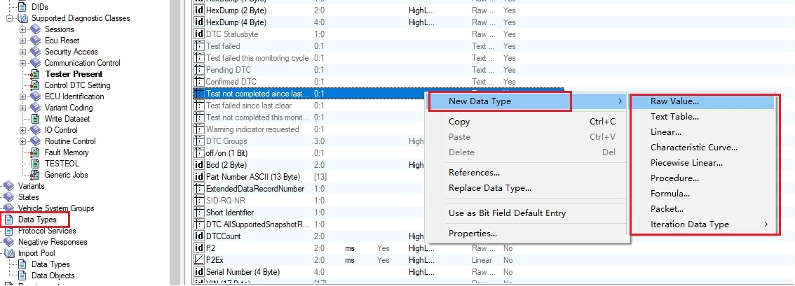
制作诊断数据库CDD
新建Data Type
选择Data Type
选择New
选择需要的数据类型
编辑参数

Slide 19
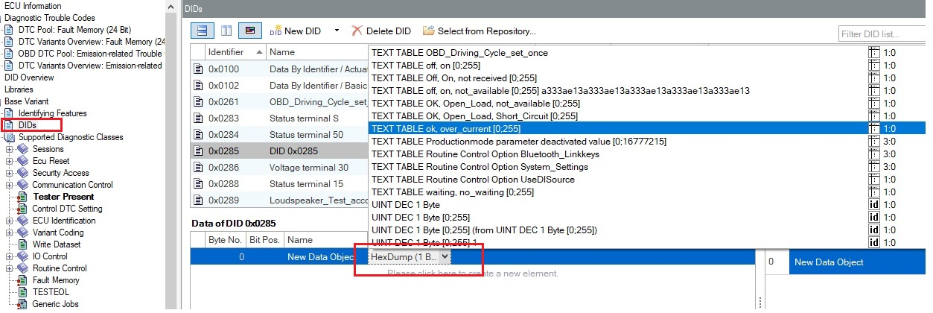
制作诊断数据库CDD
DID与Data Type关联
选择创建的DID
选择相应的Data Type

Slide 20
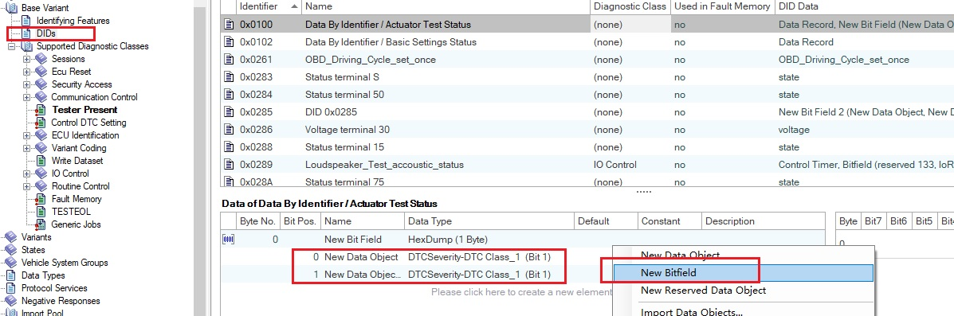
制作诊断数据库CDD
定义bit的DID
在关联Data Type处选择New Bitfield
再关联Data Type

Slide 21
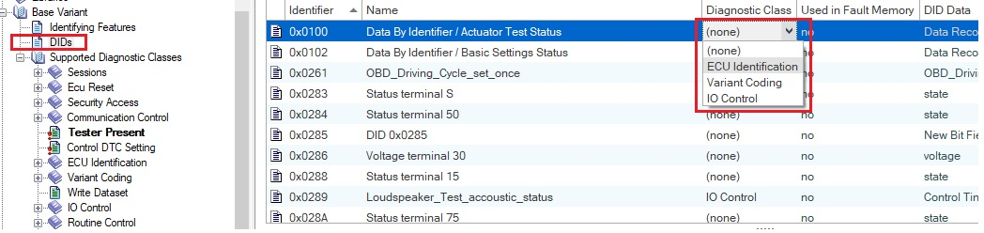
制作诊断数据库CDD
Class类关联
选择DID相关的Class类

Slide 22
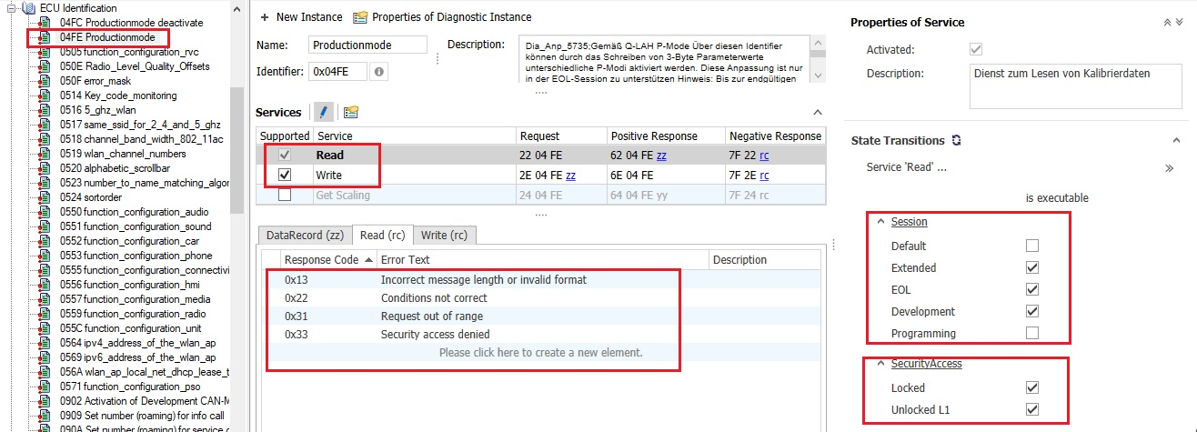
制作诊断数据库CDD
DID属性编辑
读写设置；
NRC的设置；
权限设置

Slide 23
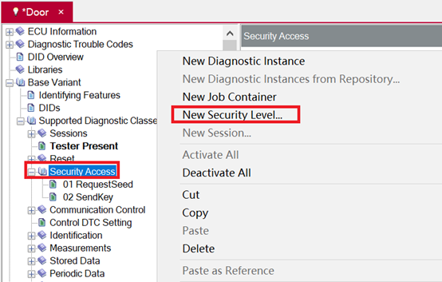
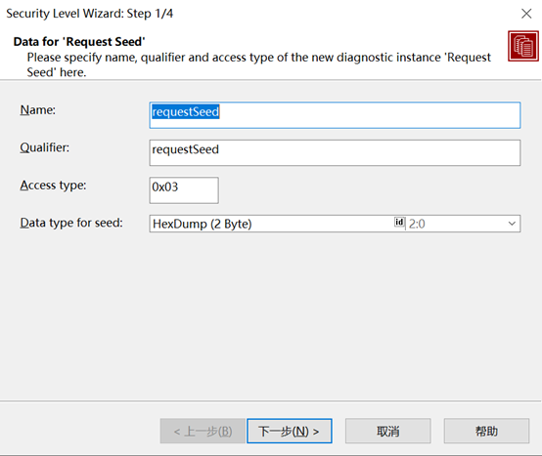
制作诊断数据库CDD
Security Access（0x27）编辑
选择New Security Level新建一个安全等级
请求种子服务参数编辑

Slide 24
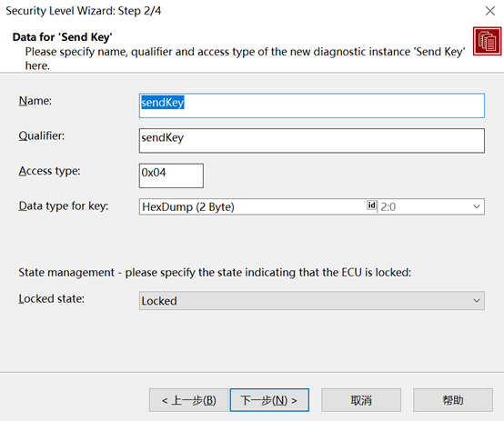
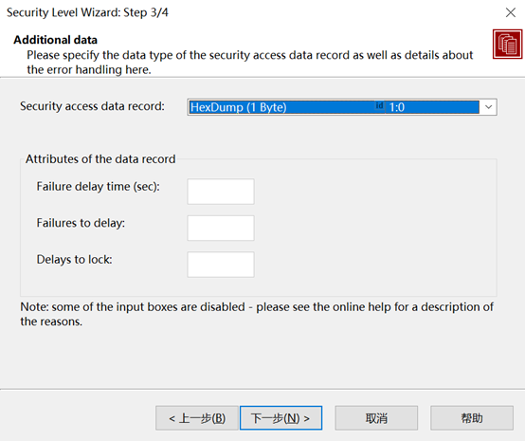
制作诊断数据库CDD
发送密钥参数编辑
安全访问数据记录参数编辑

Slide 25
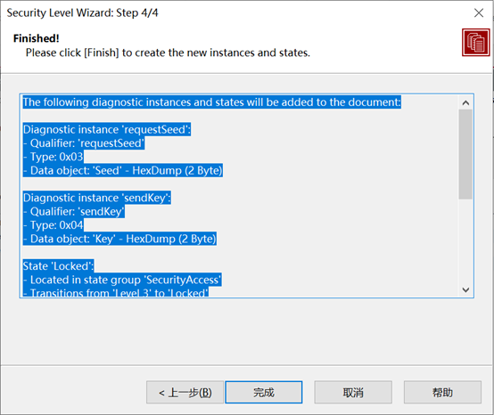
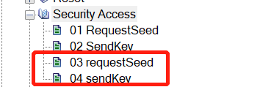
制作诊断数据库CDD
完成安全等级的新建
Security Access和State Groups下可以看到新建的安全等级

Slide 26
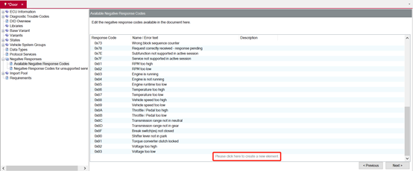
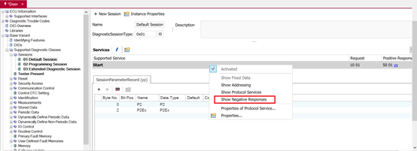
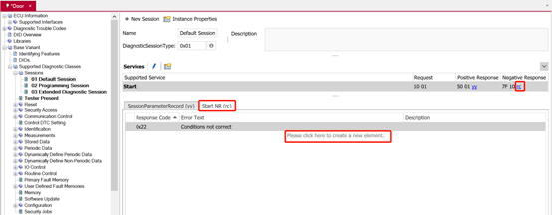
制作诊断数据库CDD
NRC码编辑
如果模板里自带的NRC码不能满足需求，可以新建NRC码
针对单个的服务去编辑NRC码
在服务下把“Show Negative Responses”勾上
在“ Negative Response ”页面编辑支持的NRC码

Slide 27
Thank you！

